Slide 1
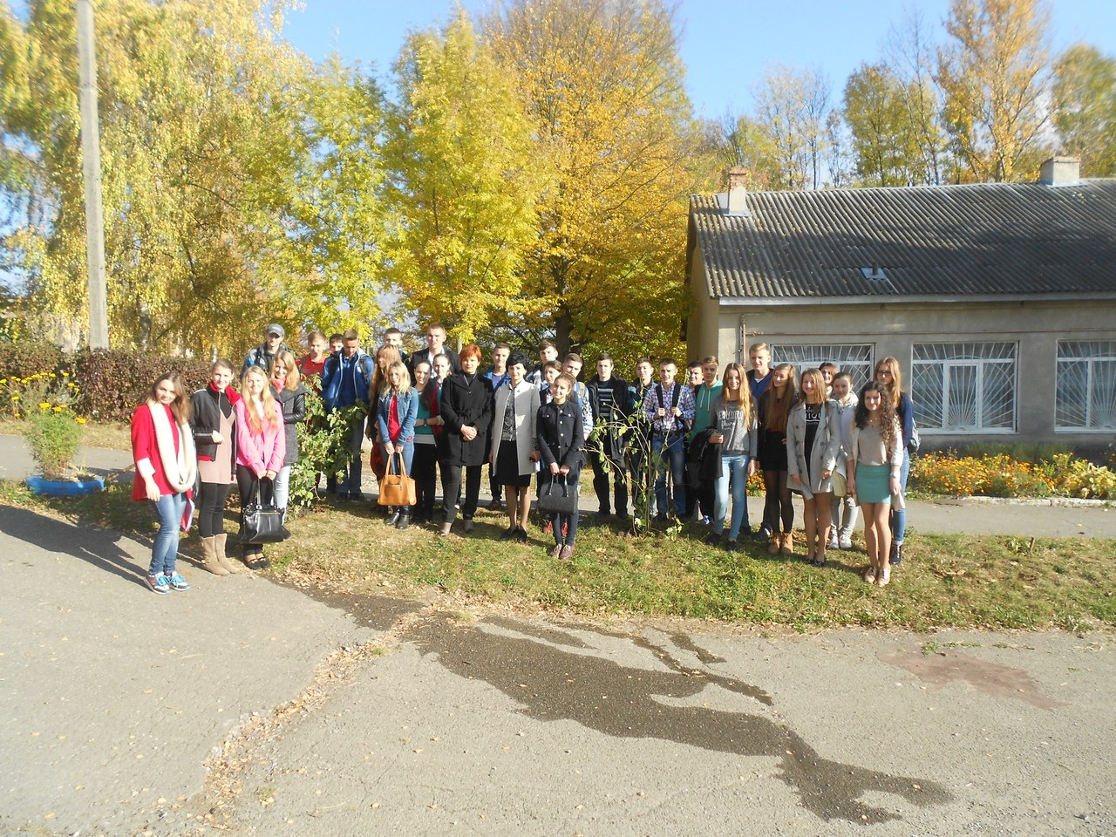
Турисько-краєзнавчий екологічний конкурс “Посадіть калину біля школи”
Свідома молодь - нації надія,
Єднає всіх нас спільна добра мрія.
В наших руках природа і життя
Тож збережімо їх для майбуття!!!

Slide 2
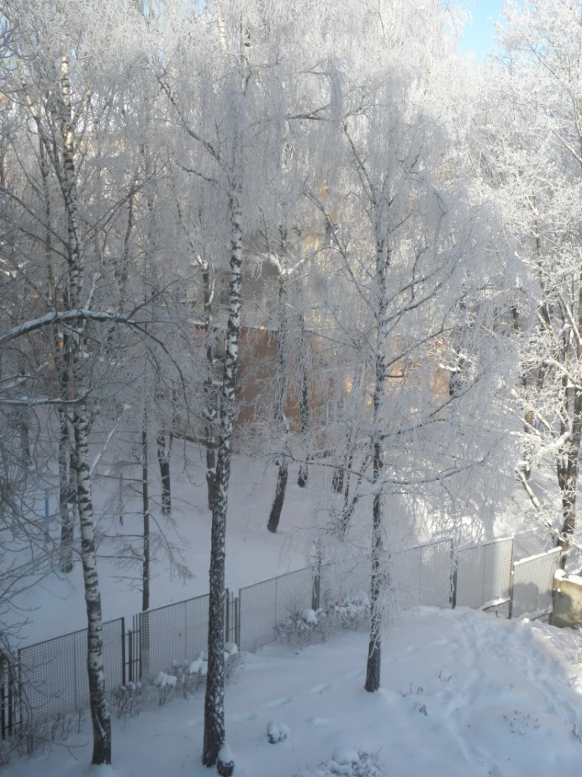
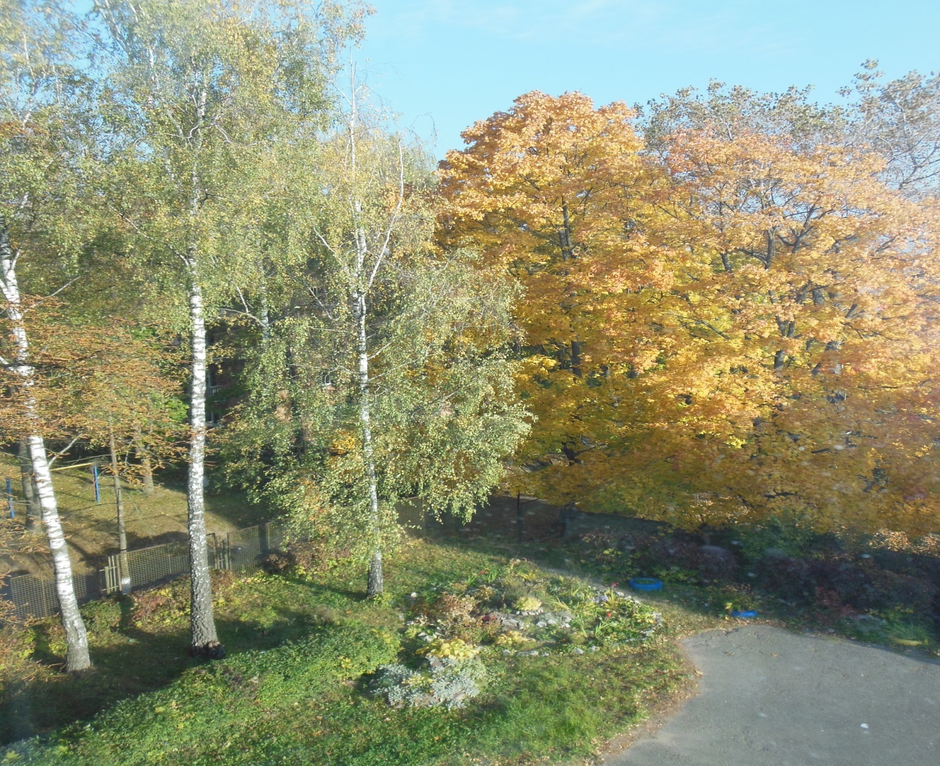
Екологічне виховання розпочинається з краєзнавчих аспектів. Адже для людини образ Батьківщини неодмінно пов’язаний із знайомими з дитинства, а тому такими неповторними і рідними краєвидами.

Slide 3
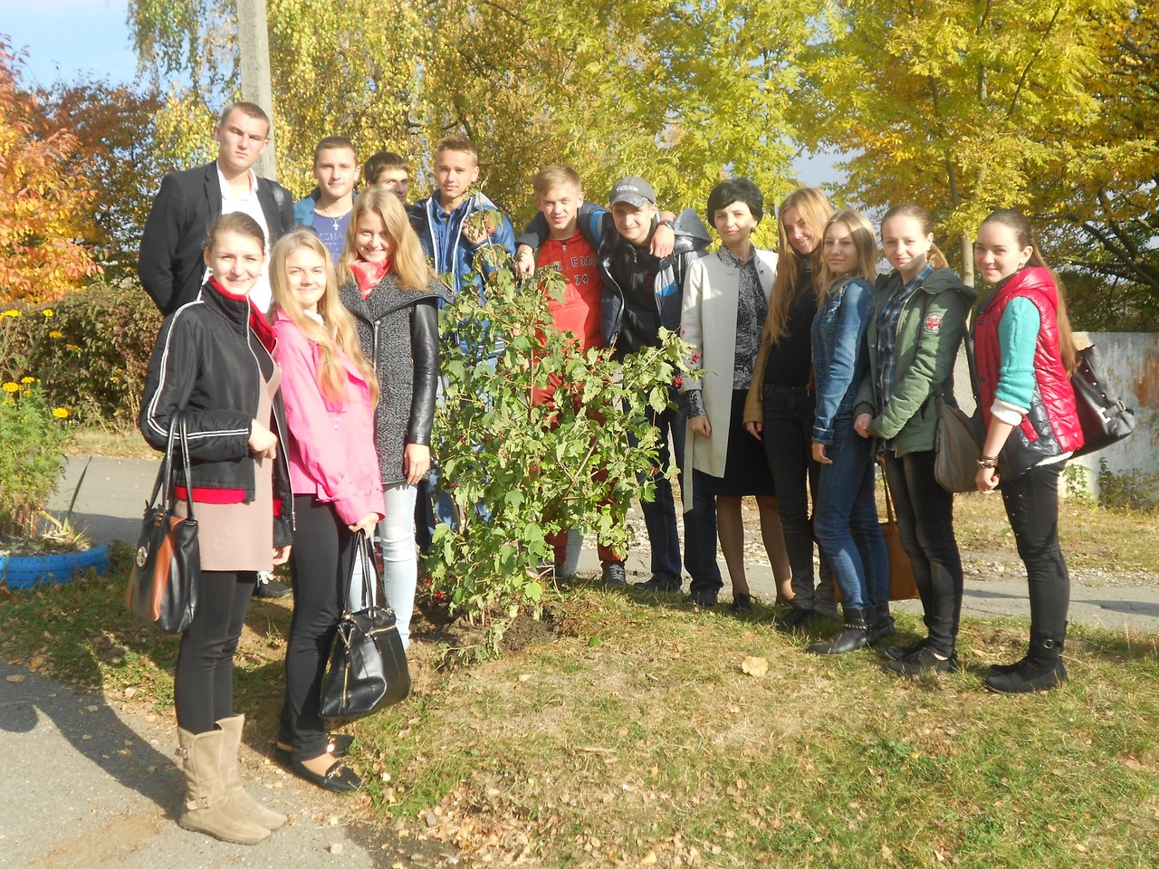
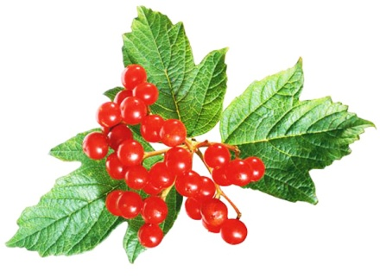
… екологічна стежка веде нас на подвір’я рідної школи, а саме на «Калинову алею». Щороку у нашій школі проходить свято «Посвята в першокласники», і традиційно на ньому відбувається висадка калинових кущів на алеї першокласників. Та наша стежина веде нас далі, до місця, де буде закладено цього року «Алею випускників», адже 2014 -2015 навчальний рік особливий для нашої дружної шкільної родини - це рік 60 – річчя школи.
Посадіть калину коло школи,
Щоб на цілий білий світ
Усміхнулась щира доля,
Материнський ніжний цвіт.

Slide 4
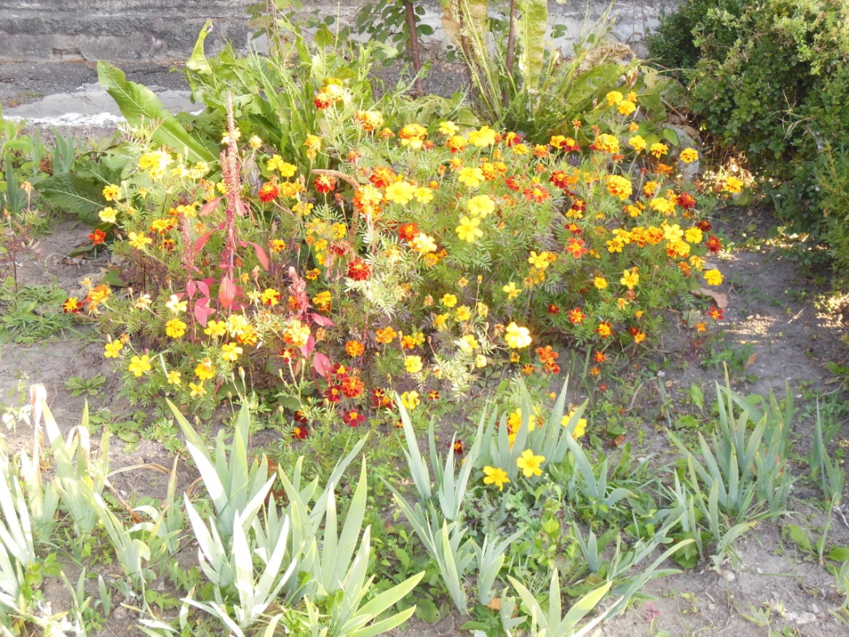
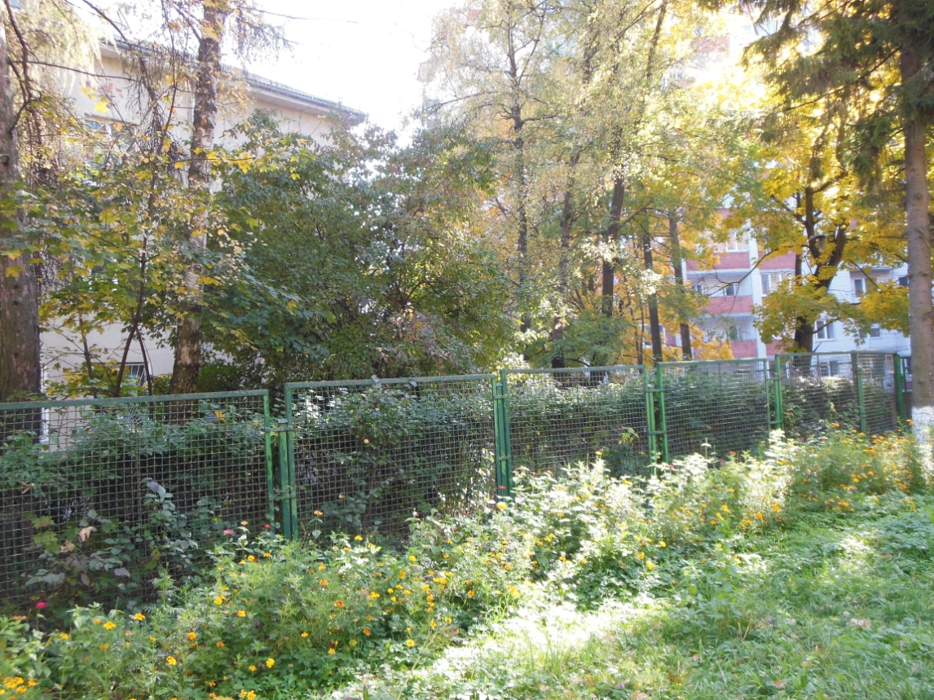
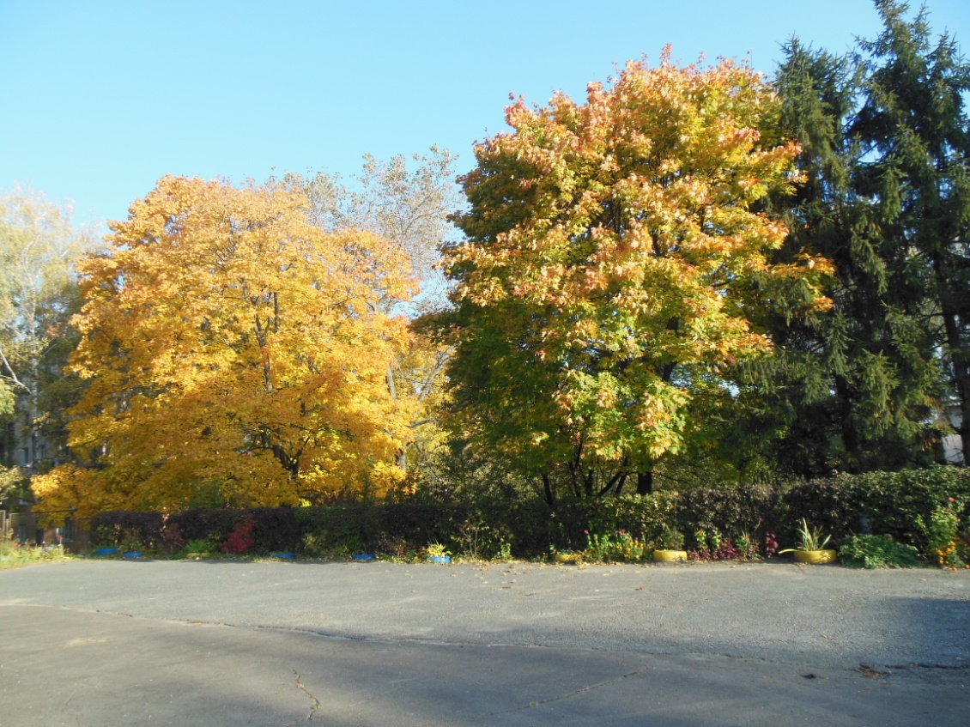
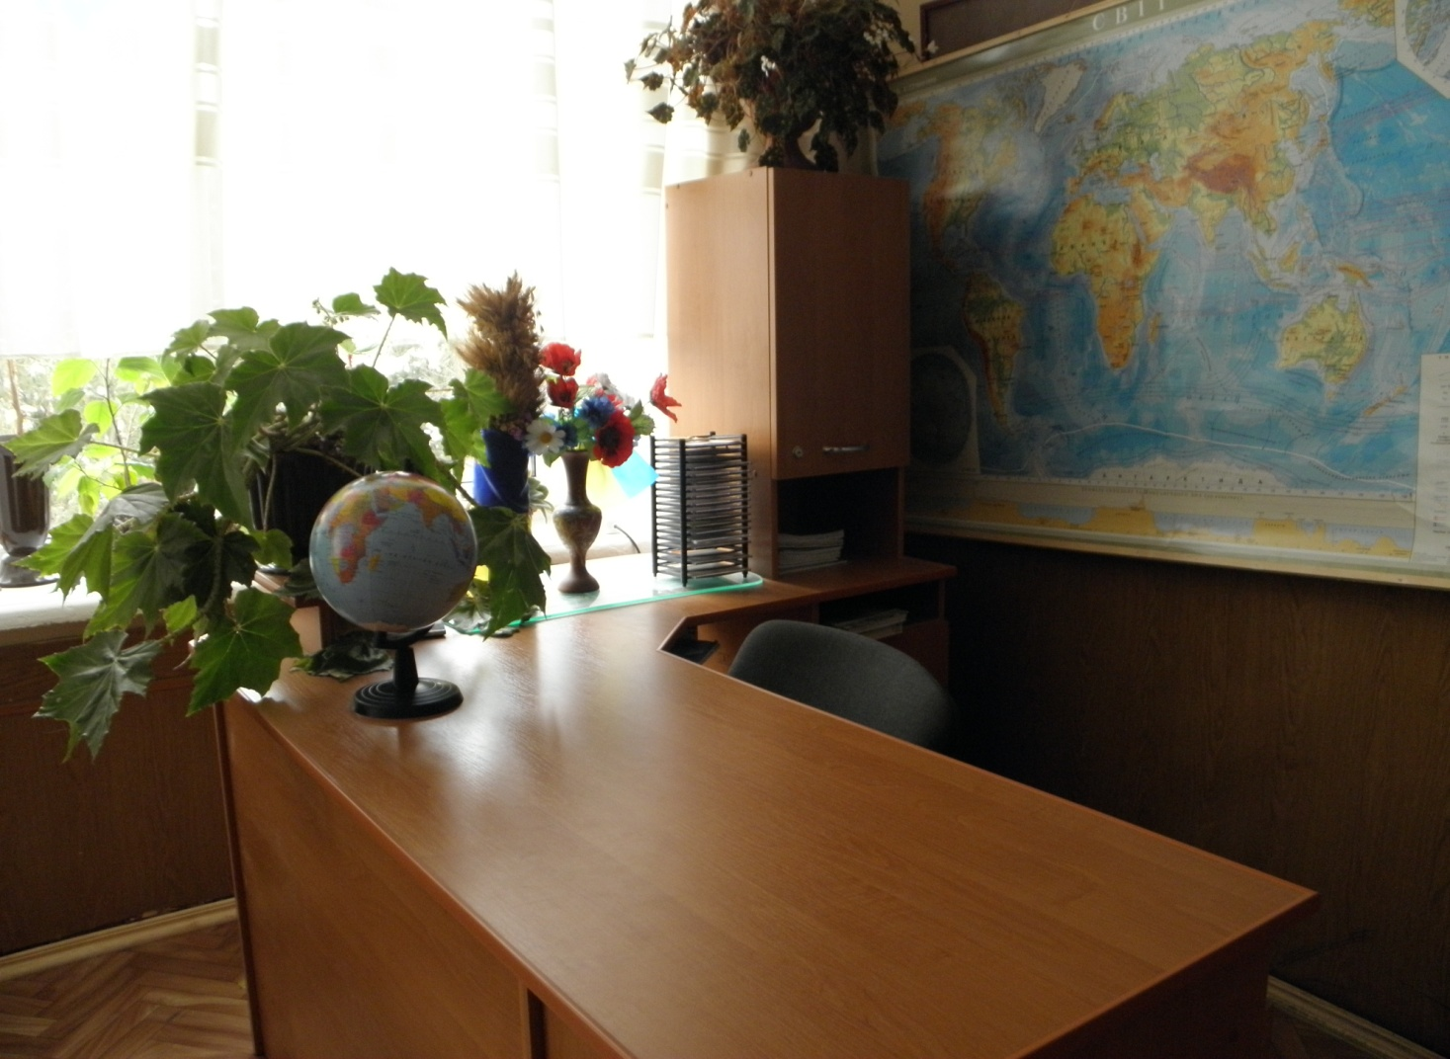
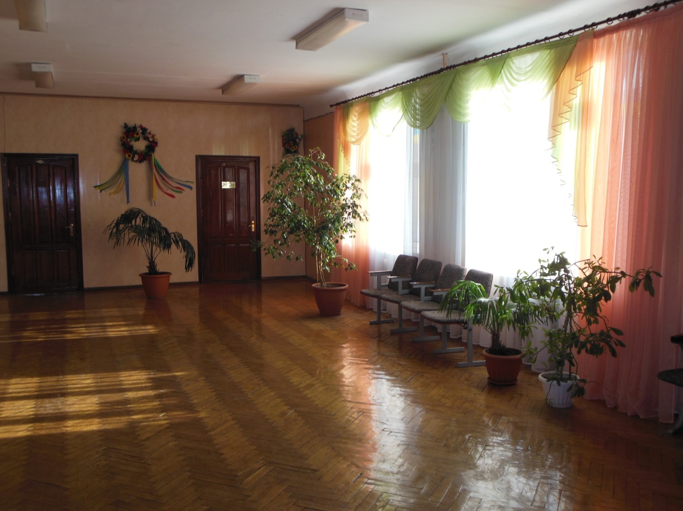
Парад квітів біля школи
Подвір’я навчального закладу
Внутрішнє озеленення школи

Slide 5
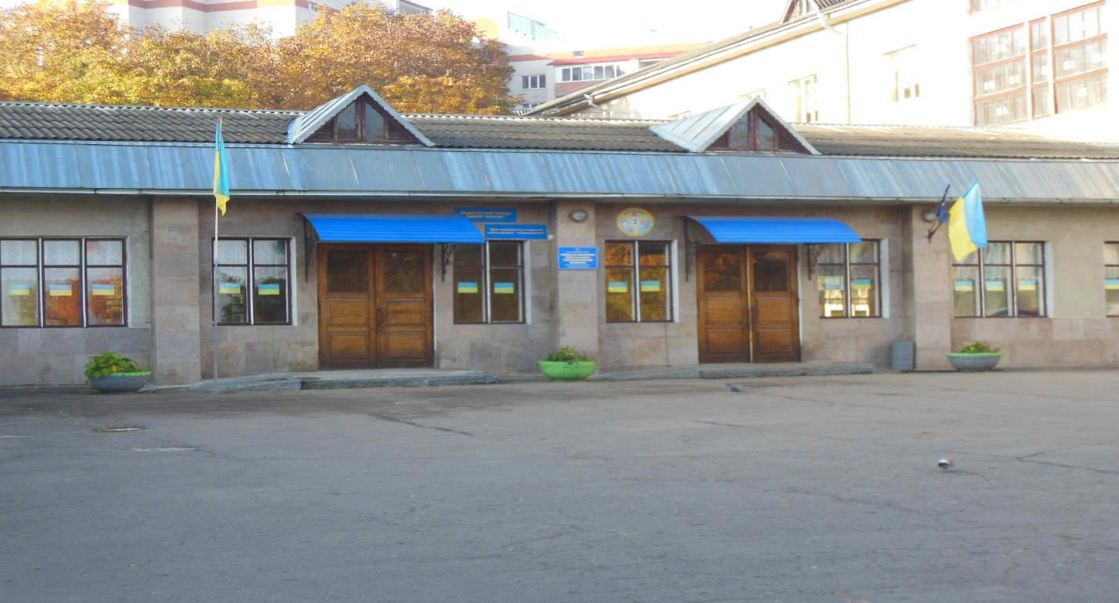
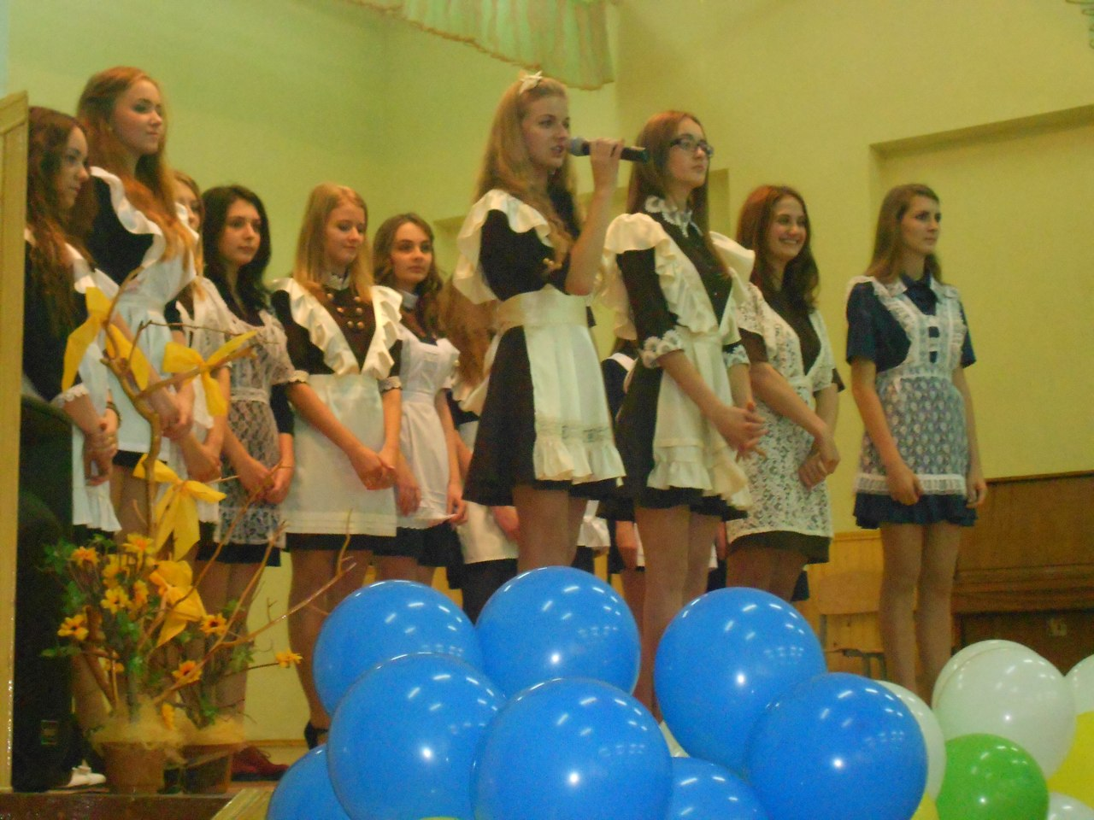
Назад у минуле…
Калина – символ України
Відкриття “Алеї випускників”

Slide 6
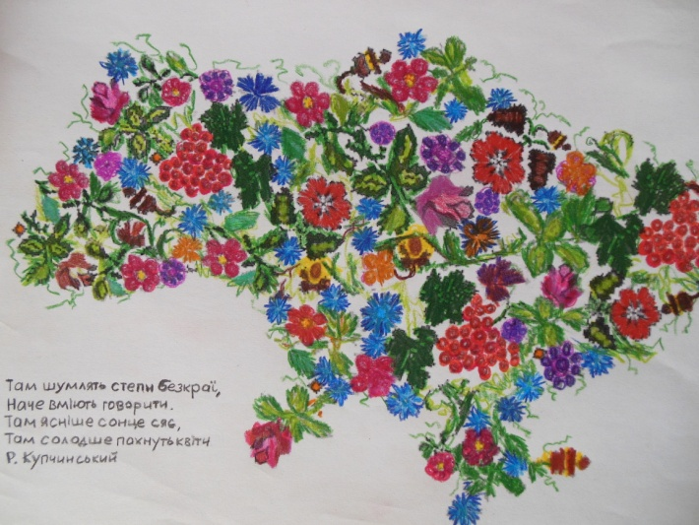
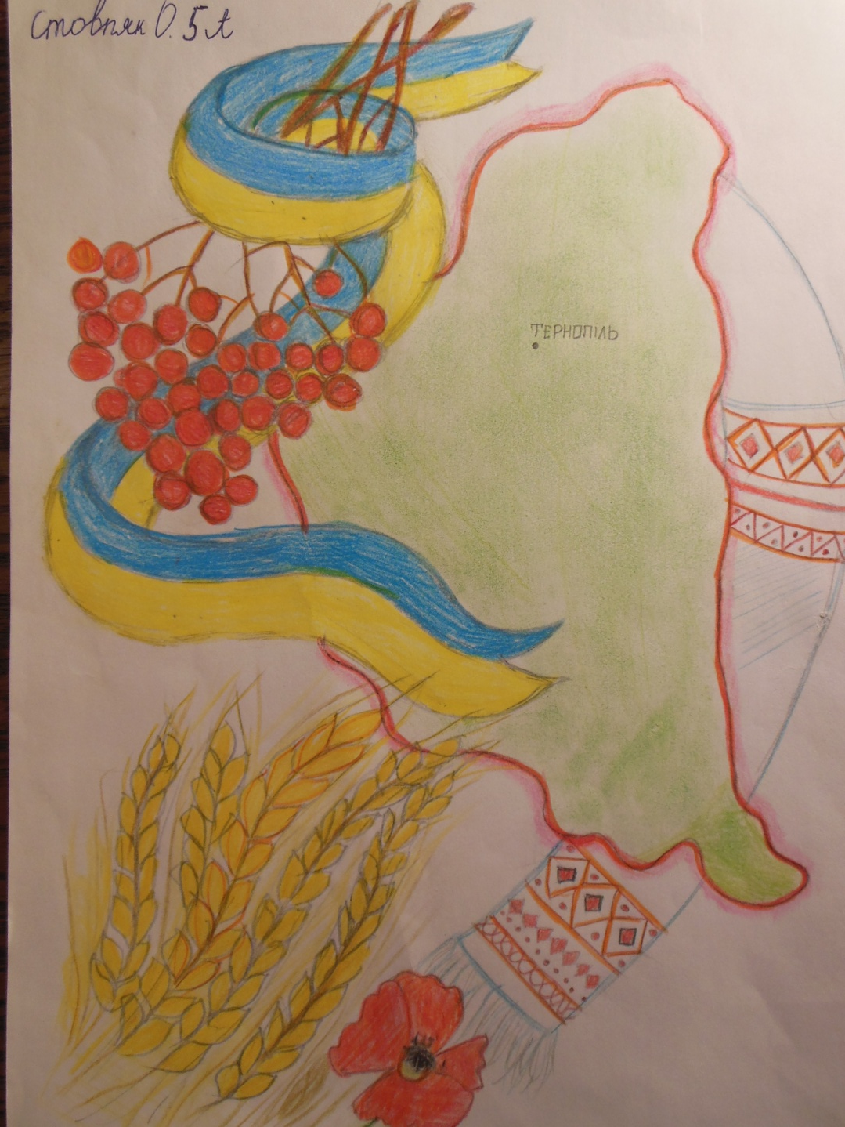
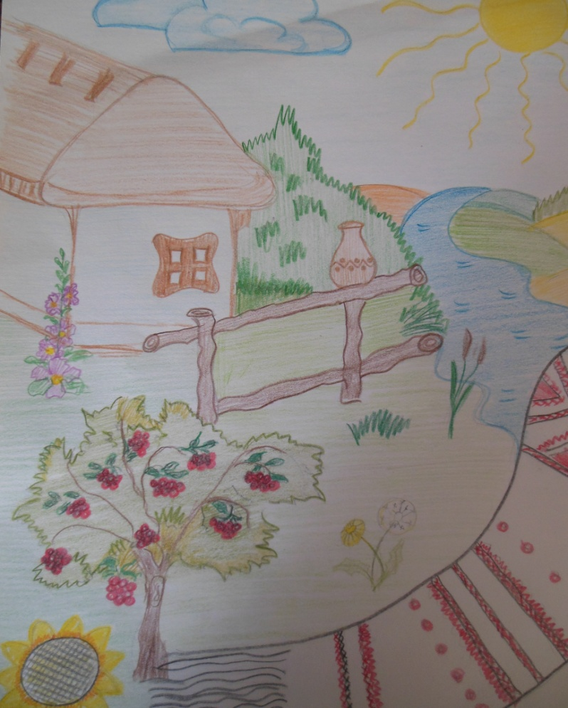
Творчі роботи учнів

Slide 7
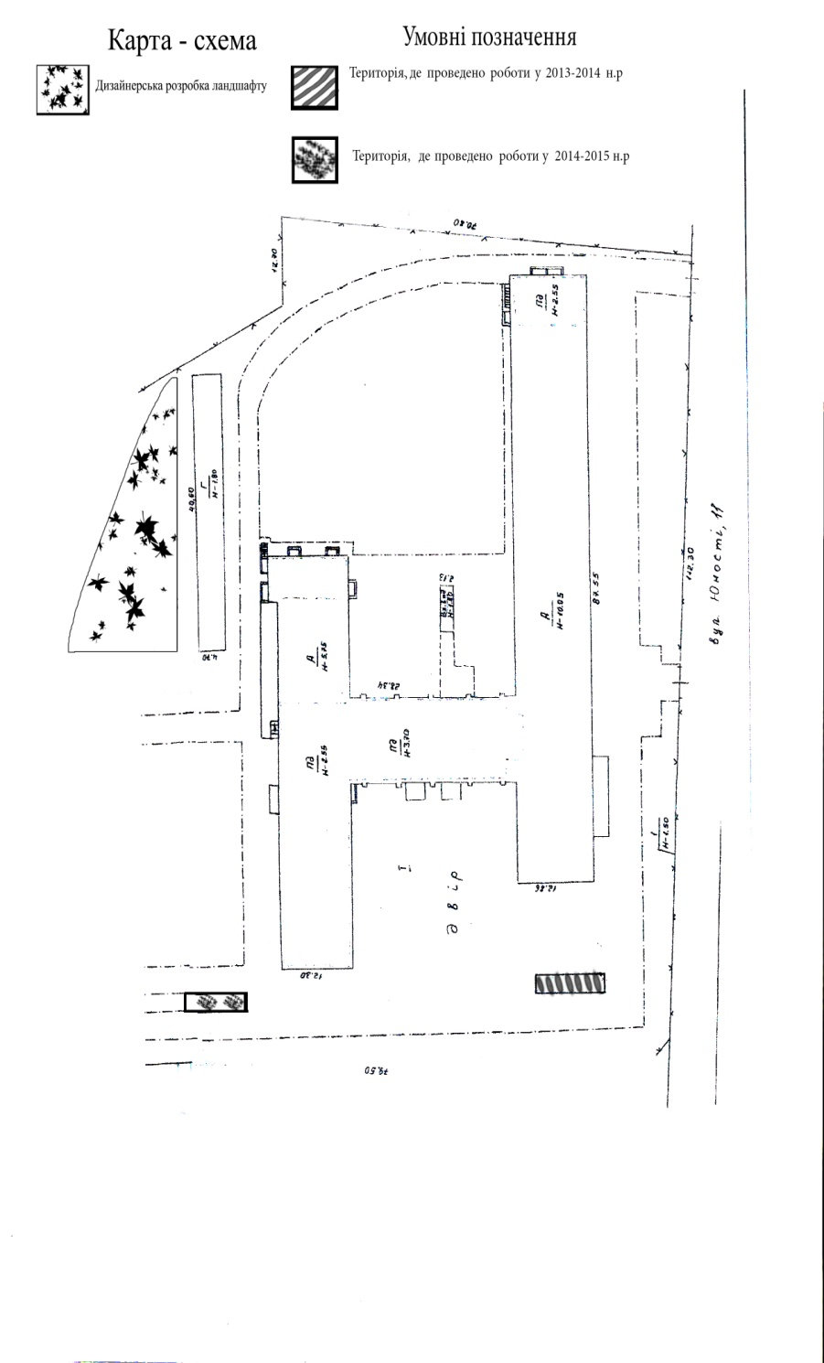
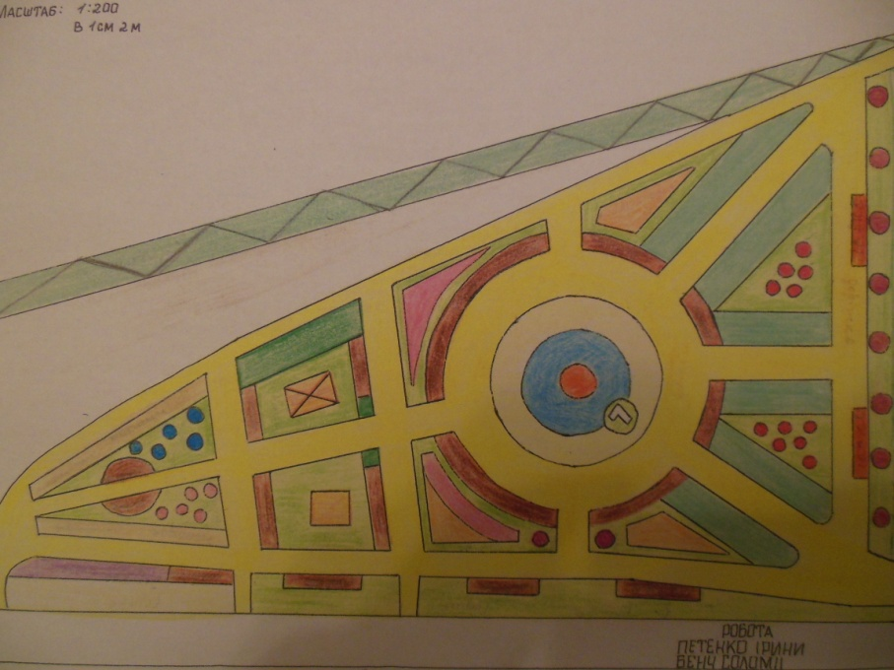
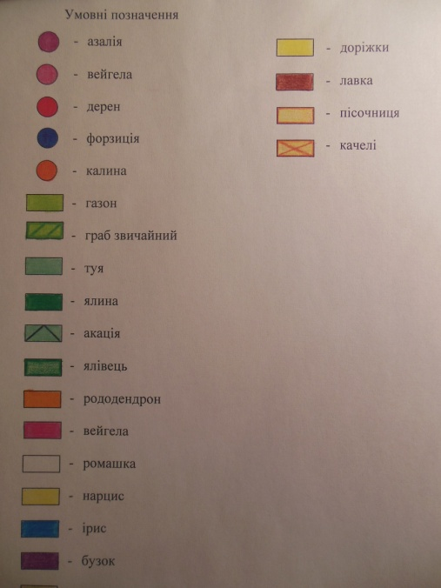
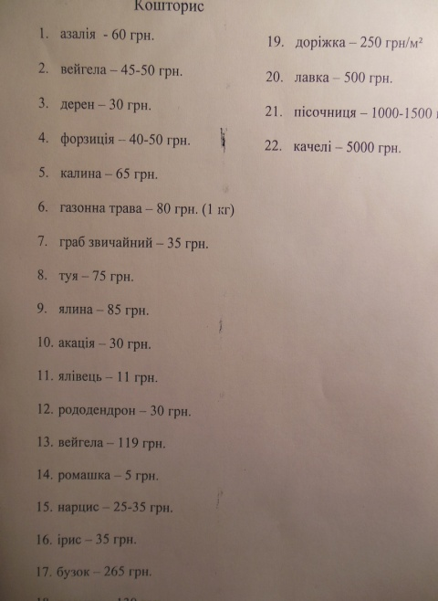

Slide 9
